Slide 1
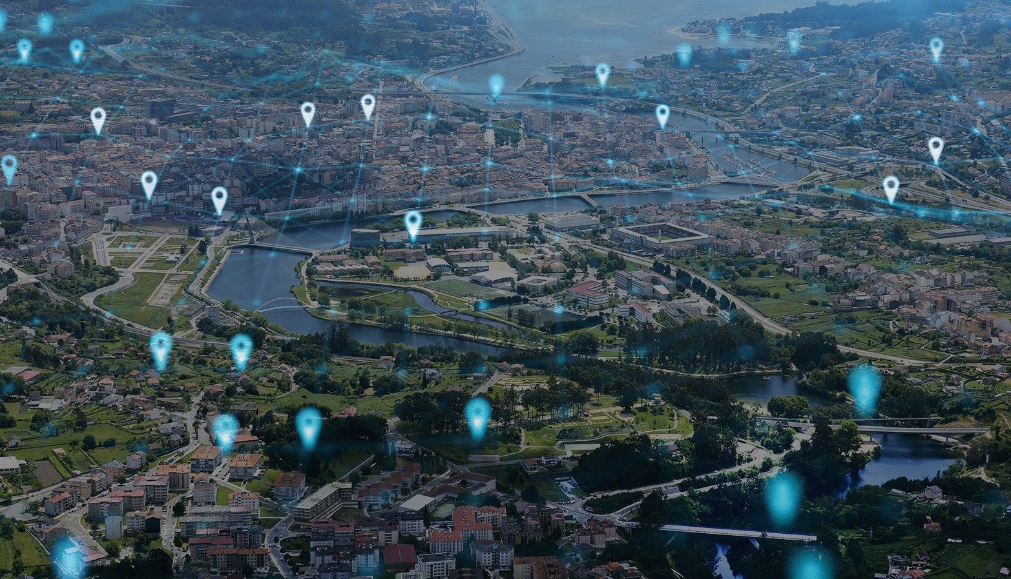


Desenvolvemento de Aplicacións Web (DUAL)
Proxecto
Plataforma para a
xestión de recollidas
de residuos
A Coruña, Xuño do 2024
Alumno: Alejandro Fernández Martínez

Slide 2
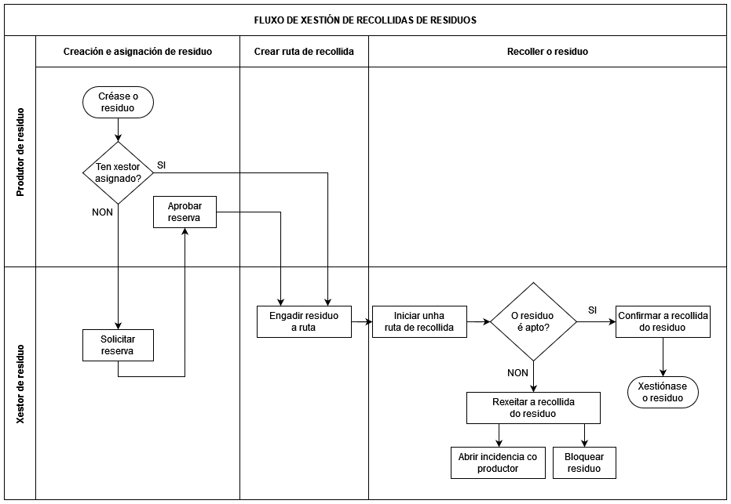
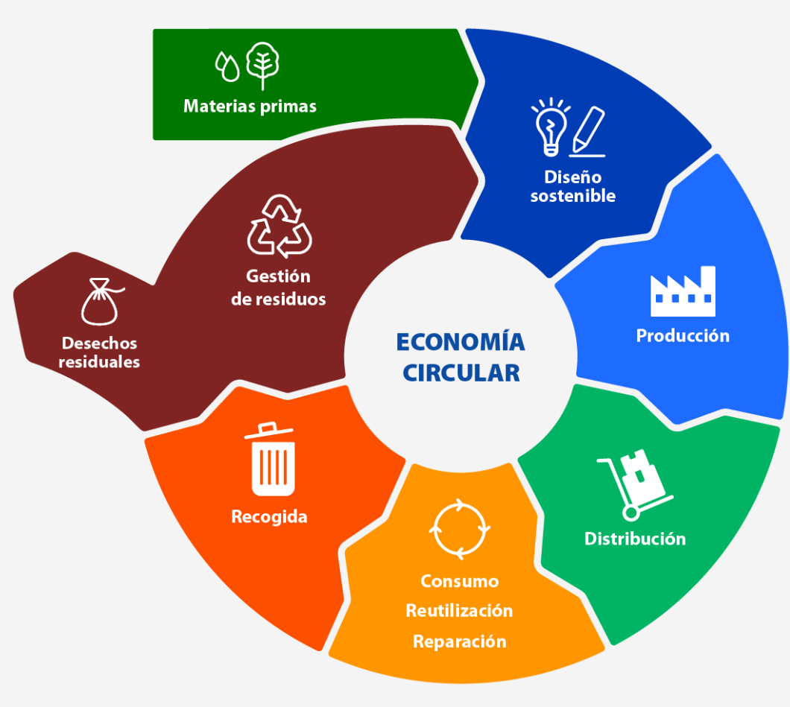
Desenvolvemento de Aplicacións Web (DUAL) - Proxecto
Plataforma para a xestión de recollidas de residuos
OBXECTIVO
Desenvolver unha plataforma que permita conectar aos produtores de residuos cos xestores dos mesmos de cara a favorecer a súa valorización
DESCRICIÓN
A lexislación non contempla obrigas para as empresas que producen
menos de 2,5 toneladas de residuos ao día, pero estas poden recollerse
e xestionarse baixo un modelo de economía circular.

Slide 3

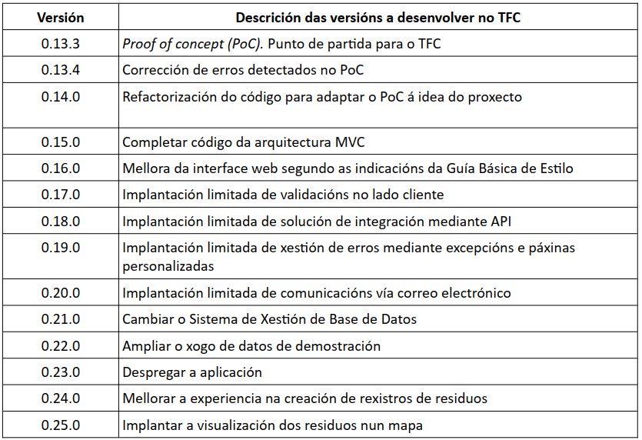












Desenvolvemento de Aplicacións Web (DUAL) - Proxecto
Plataforma para a xestión de recollidas de residuos
ALCANCE
Para realizar este proxecto pártese do traballo desenvolto para o módulo Desenvolvemento web en contorno servidor o cal serviu como proba de concepto (é posible?), e a intención é que este traballo consiga un produto mínimo viable (é funcional?) que cumpra o obxectivo.
PLANIFICACIÓN
MEDIOS
ORZAMENTO

Slide 4
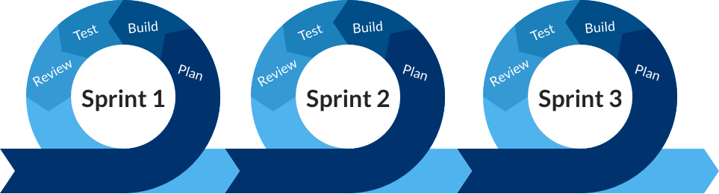
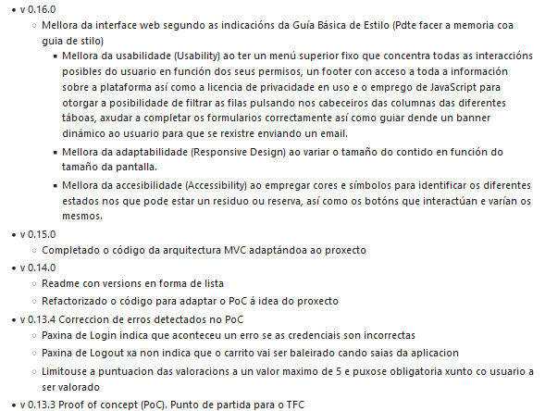
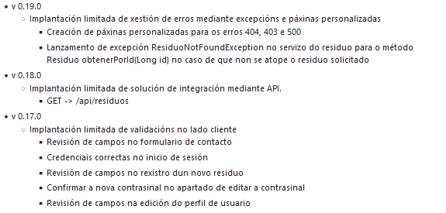
Desenvolvemento de Aplicacións Web (DUAL) - Proxecto
Plataforma para a xestión de recollidas de residuos
EXECUCIÓN

Slide 5
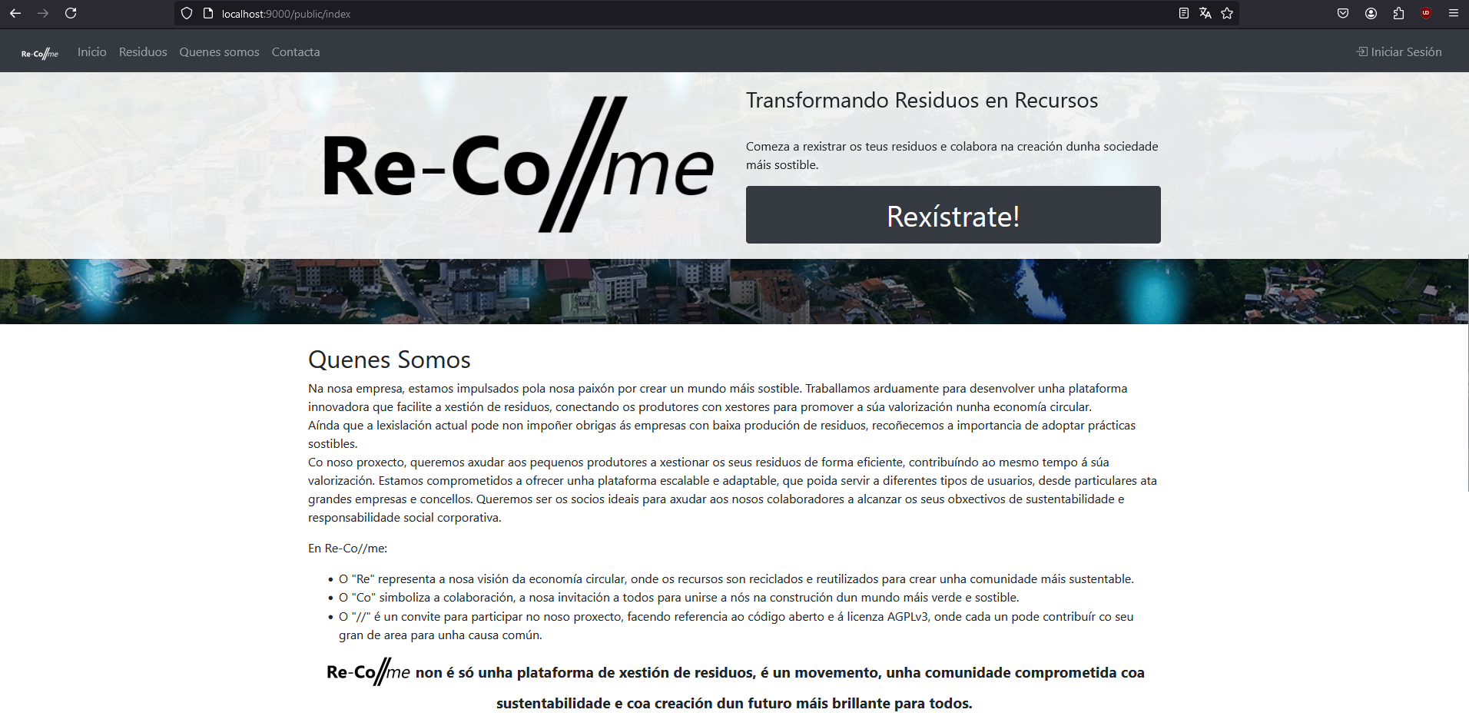
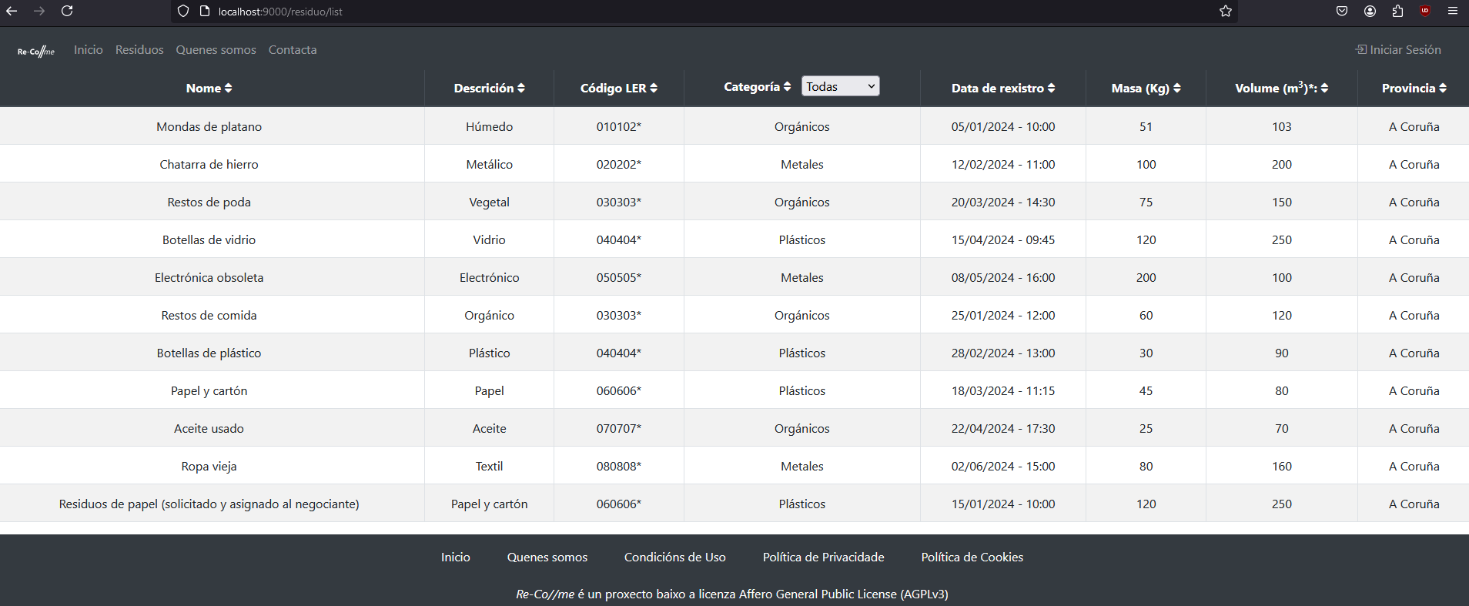
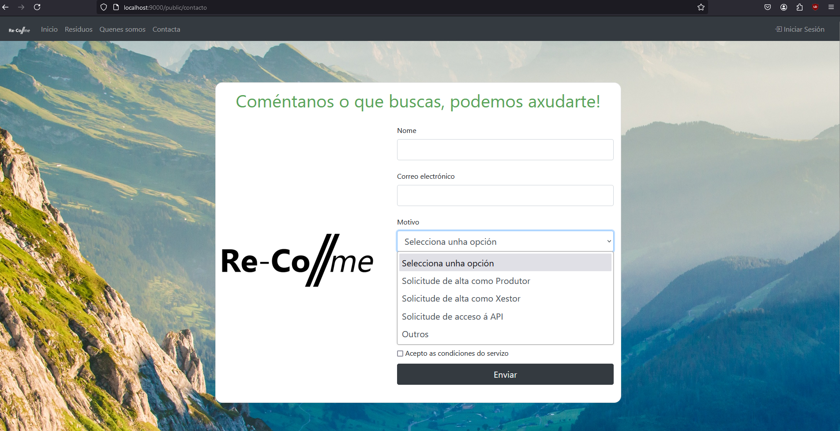
Desenvolvemento de Aplicacións Web (DUAL) - Proxecto
Plataforma para a xestión de recollidas de residuos
RESULTADO
Usuario NON REXISTRADO
  Ver a información dispoñible na web sobre o proxecto
  Ver residuos dispoñibles con datos limitados
  Contactar para darse de alta, pedir acceso á API ou calquera outra cuestión
Usuario tipo PRODUTOR
Usuario tipo XESTOR
Usuario tipo ADMINISTRADOR

Slide 6
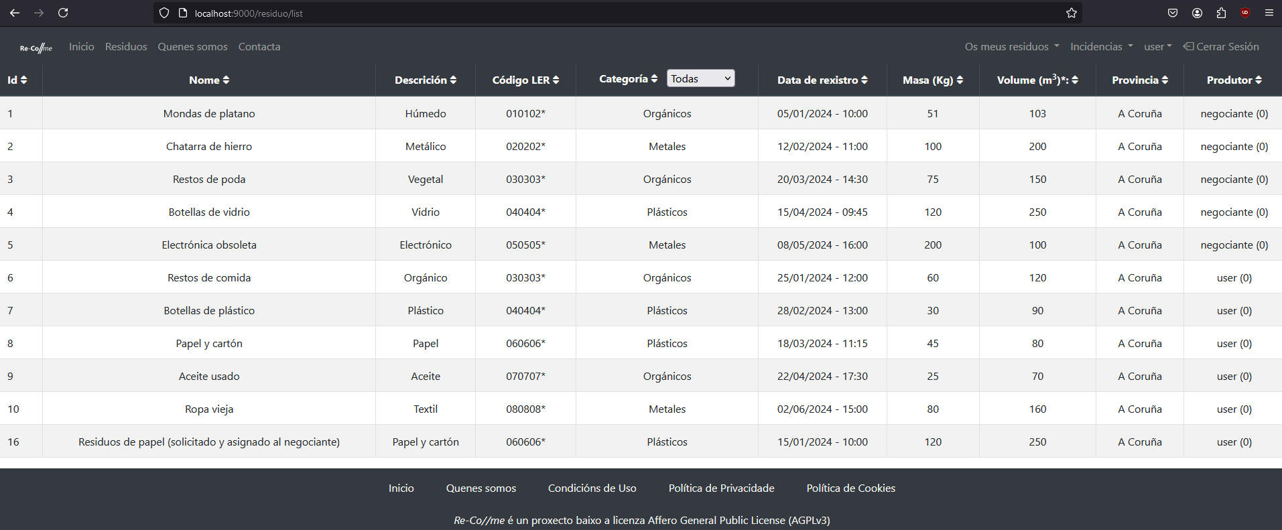
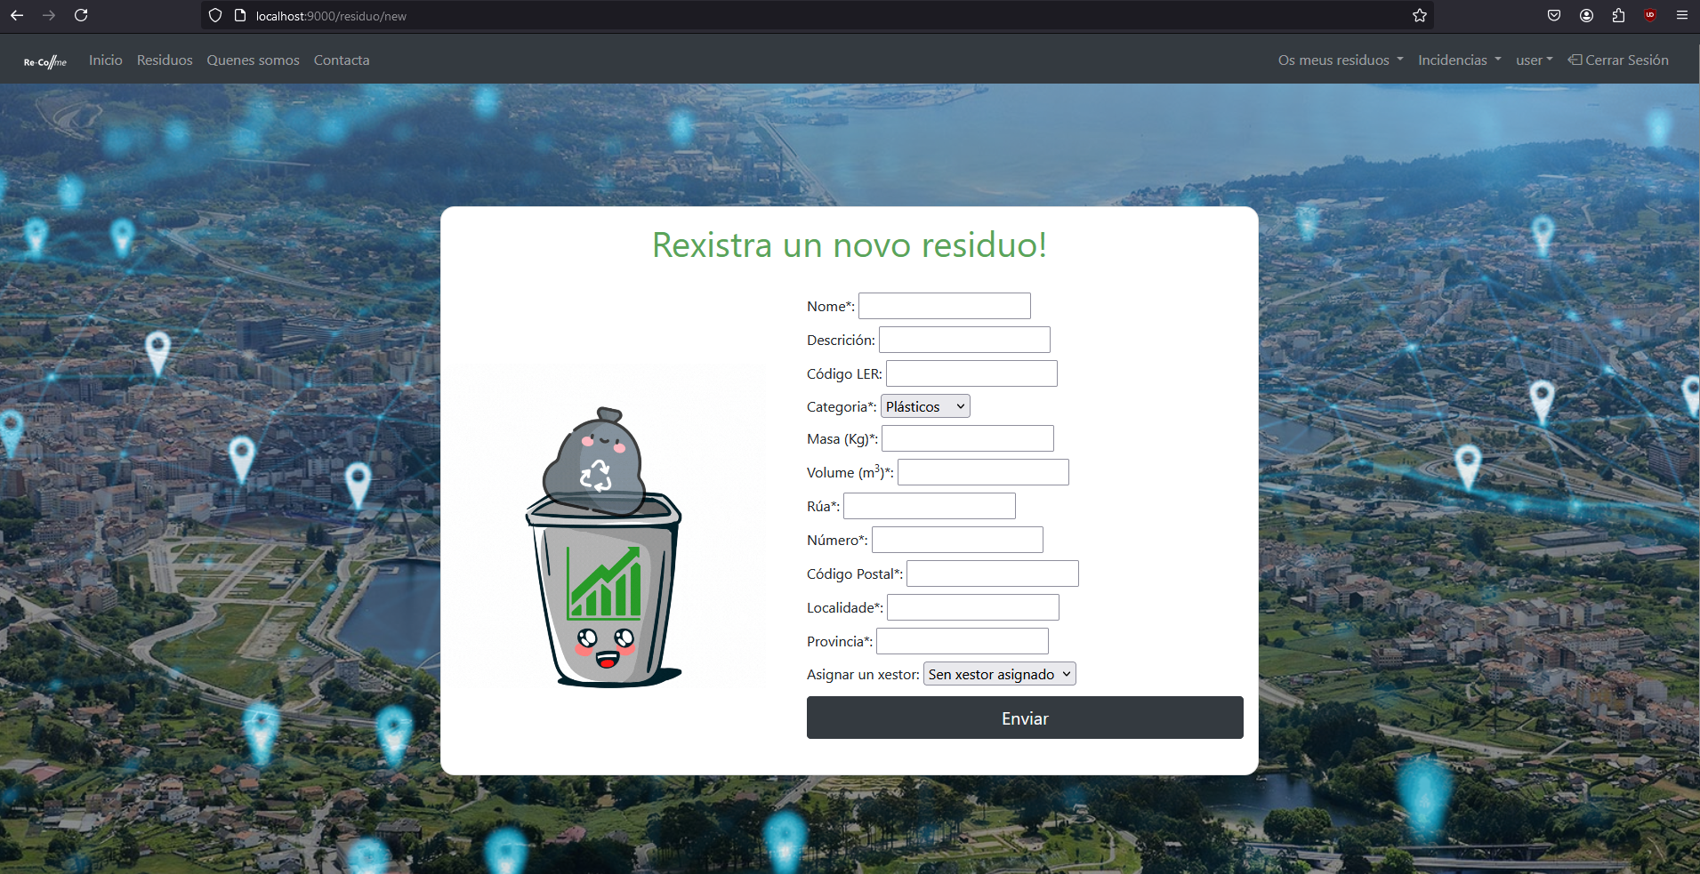
Desenvolvemento de Aplicacións Web (DUAL) - Proxecto
Plataforma para a xestión de recollidas de residuos
RESULTADO
Usuario NON REXISTRADO
Usuario tipo PRODUTOR
  Ver residuos dispoñibles con datos máis ampliados.
  Rexistrar un residuo.
  Ver os seus rexistros de residuo.
  Editar ou borrar os rexistros de residuos en estado “Dispoñible”
  Xestionar solicitudes de reserva aprobándoas ou rexeitándoas.
  Abrir unha nova incidencia.
  Ver e xestionar as súas incidencias
  Editar os datos do seu perfil.
  Editar o contrasinal de acceso á plataforma
Usuario tipo XESTOR
Usuario tipo ADMINISTRADOR

Slide 7
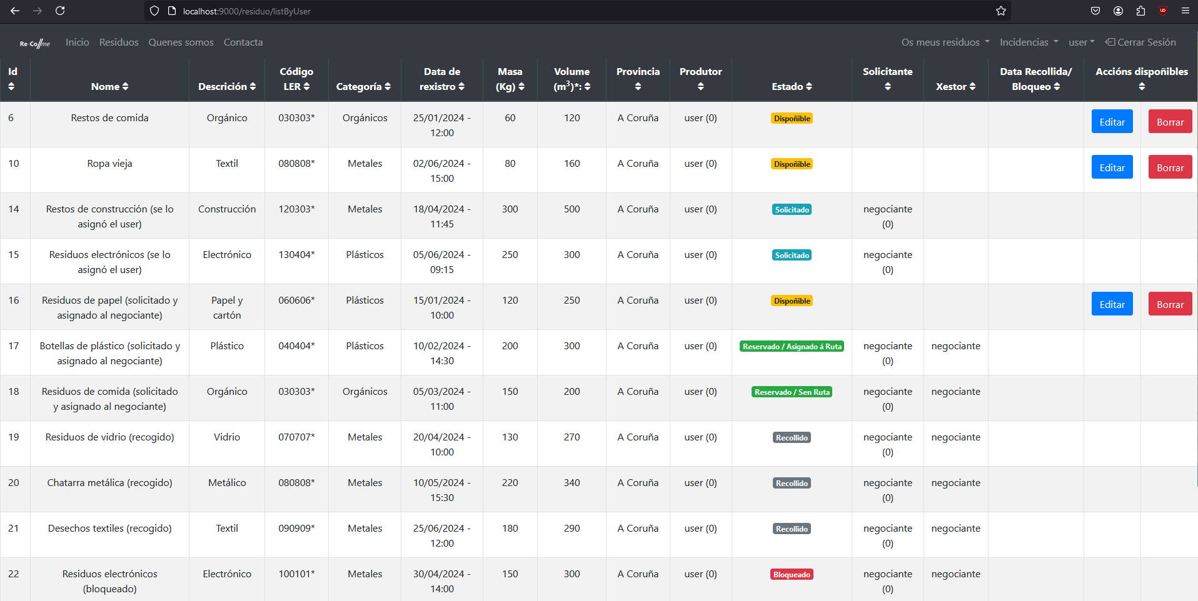
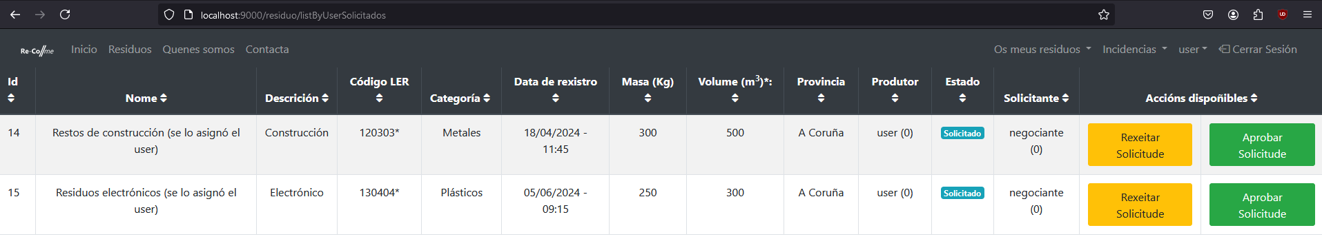
Desenvolvemento de Aplicacións Web (DUAL) - Proxecto
Plataforma para a xestión de recollidas de residuos
RESULTADO
Usuario NON REXISTRADO
Usuario tipo PRODUTOR
  Ver residuos dispoñibles con datos máis ampliados.
  Rexistrar un residuo.
  Ver os seus rexistros de residuo.
  Editar ou borrar os rexistros de residuos en estado “Dispoñible”
  Xestionar solicitudes de reserva aprobándoas ou rexeitándoas.
  Abrir unha nova incidencia.
  Ver e xestionar as súas incidencias
  Editar os datos do seu perfil.
  Editar o contrasinal de acceso á plataforma
Usuario tipo XESTOR
Usuario tipo ADMINISTRADOR

Slide 8
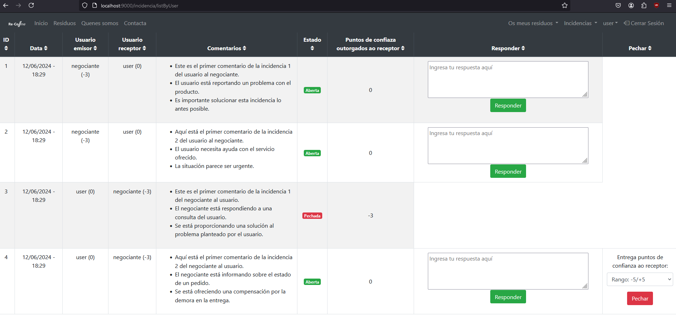
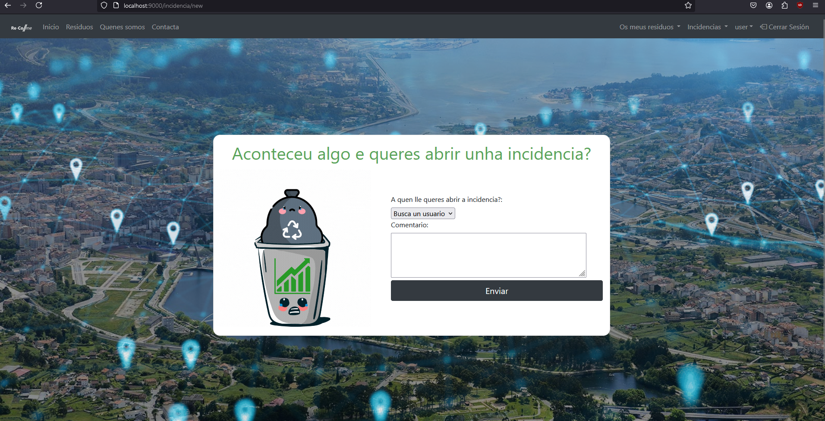
Desenvolvemento de Aplicacións Web (DUAL) - Proxecto
Plataforma para a xestión de recollidas de residuos
RESULTADO
Usuario NON REXISTRADO
Usuario tipo PRODUTOR
  Ver residuos dispoñibles con datos máis ampliados.
  Rexistrar un residuo.
  Ver os seus rexistros de residuo.
  Editar ou borrar os rexistros de residuos en estado “Dispoñible”
  Xestionar solicitudes de reserva aprobándoas ou rexeitándoas.
  Abrir unha nova incidencia.
  Ver e xestionar as súas incidencias
  Editar os datos do seu perfil.
  Editar o contrasinal de acceso á plataforma
Usuario tipo XESTOR
Usuario tipo ADMINISTRADOR

Slide 9
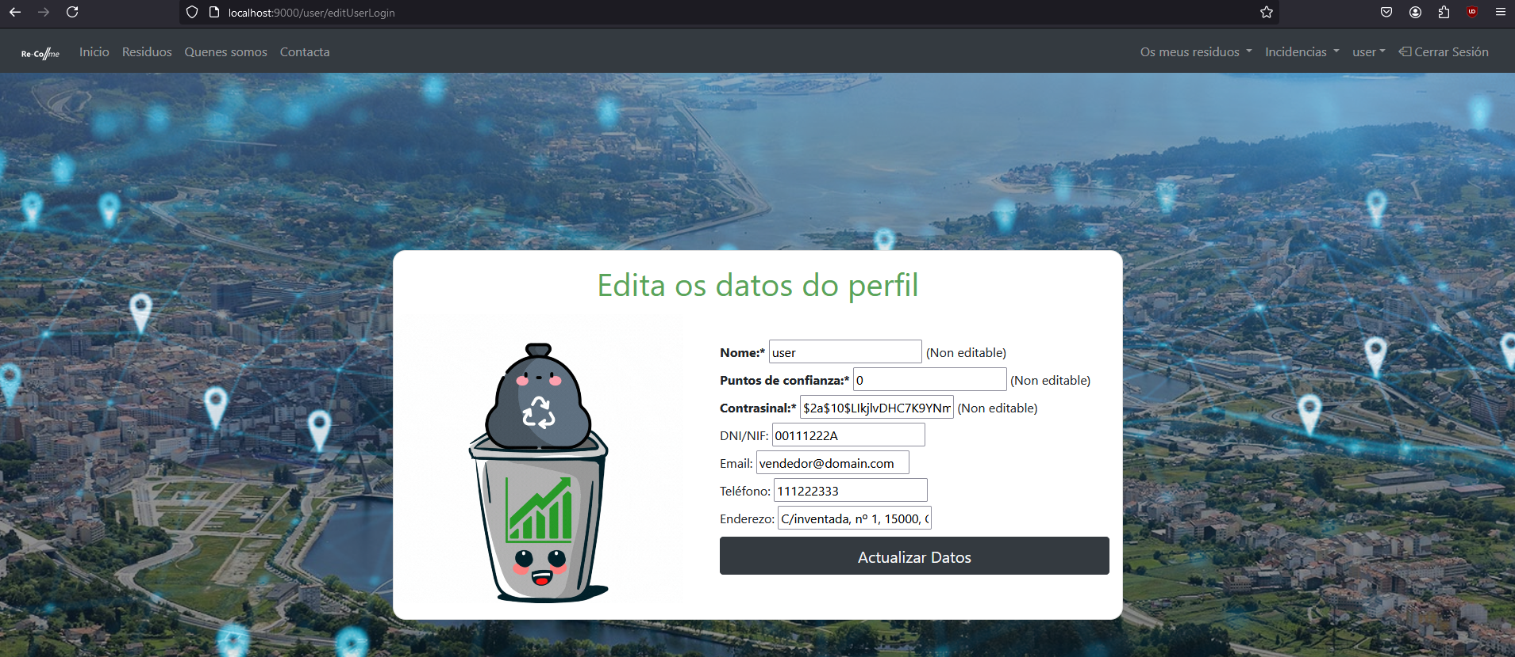
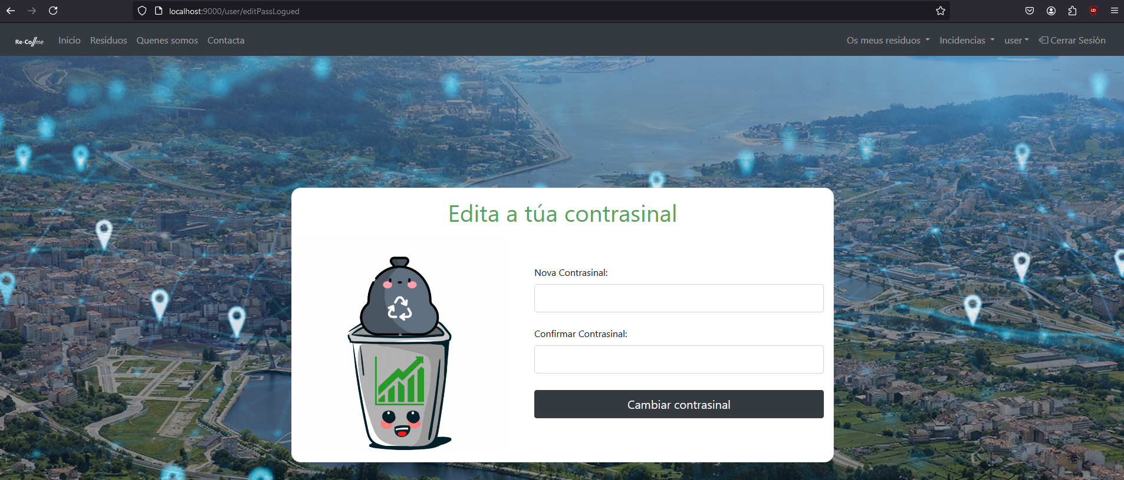
Desenvolvemento de Aplicacións Web (DUAL) - Proxecto
Plataforma para a xestión de recollidas de residuos
RESULTADO
Usuario NON REXISTRADO
Usuario tipo PRODUTOR
  Ver residuos dispoñibles con datos máis ampliados.
  Rexistrar un residuo.
  Ver os seus rexistros de residuo.
  Editar ou borrar os rexistros de residuos en estado “Dispoñible”
  Xestionar solicitudes de reserva aprobándoas ou rexeitándoas.
  Abrir unha nova incidencia.
  Ver e xestionar as súas incidencias
  Editar os datos do seu perfil.
  Editar o contrasinal de acceso á plataforma
Usuario tipo XESTOR
Usuario tipo ADMINISTRADOR

Slide 10
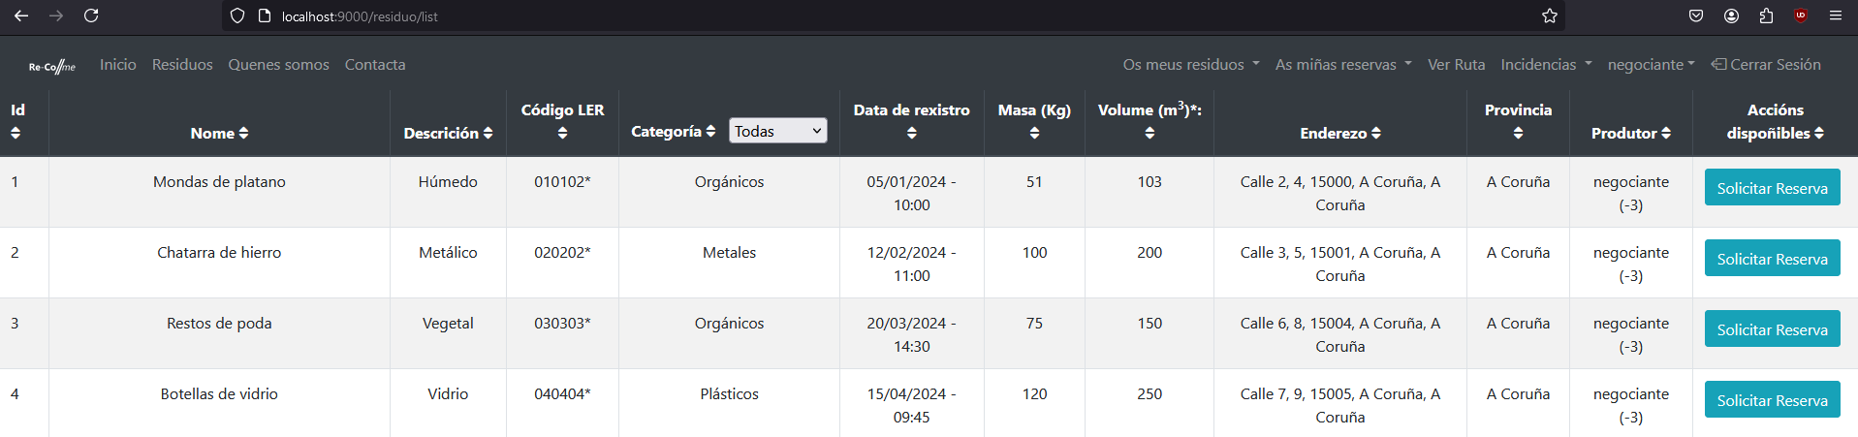
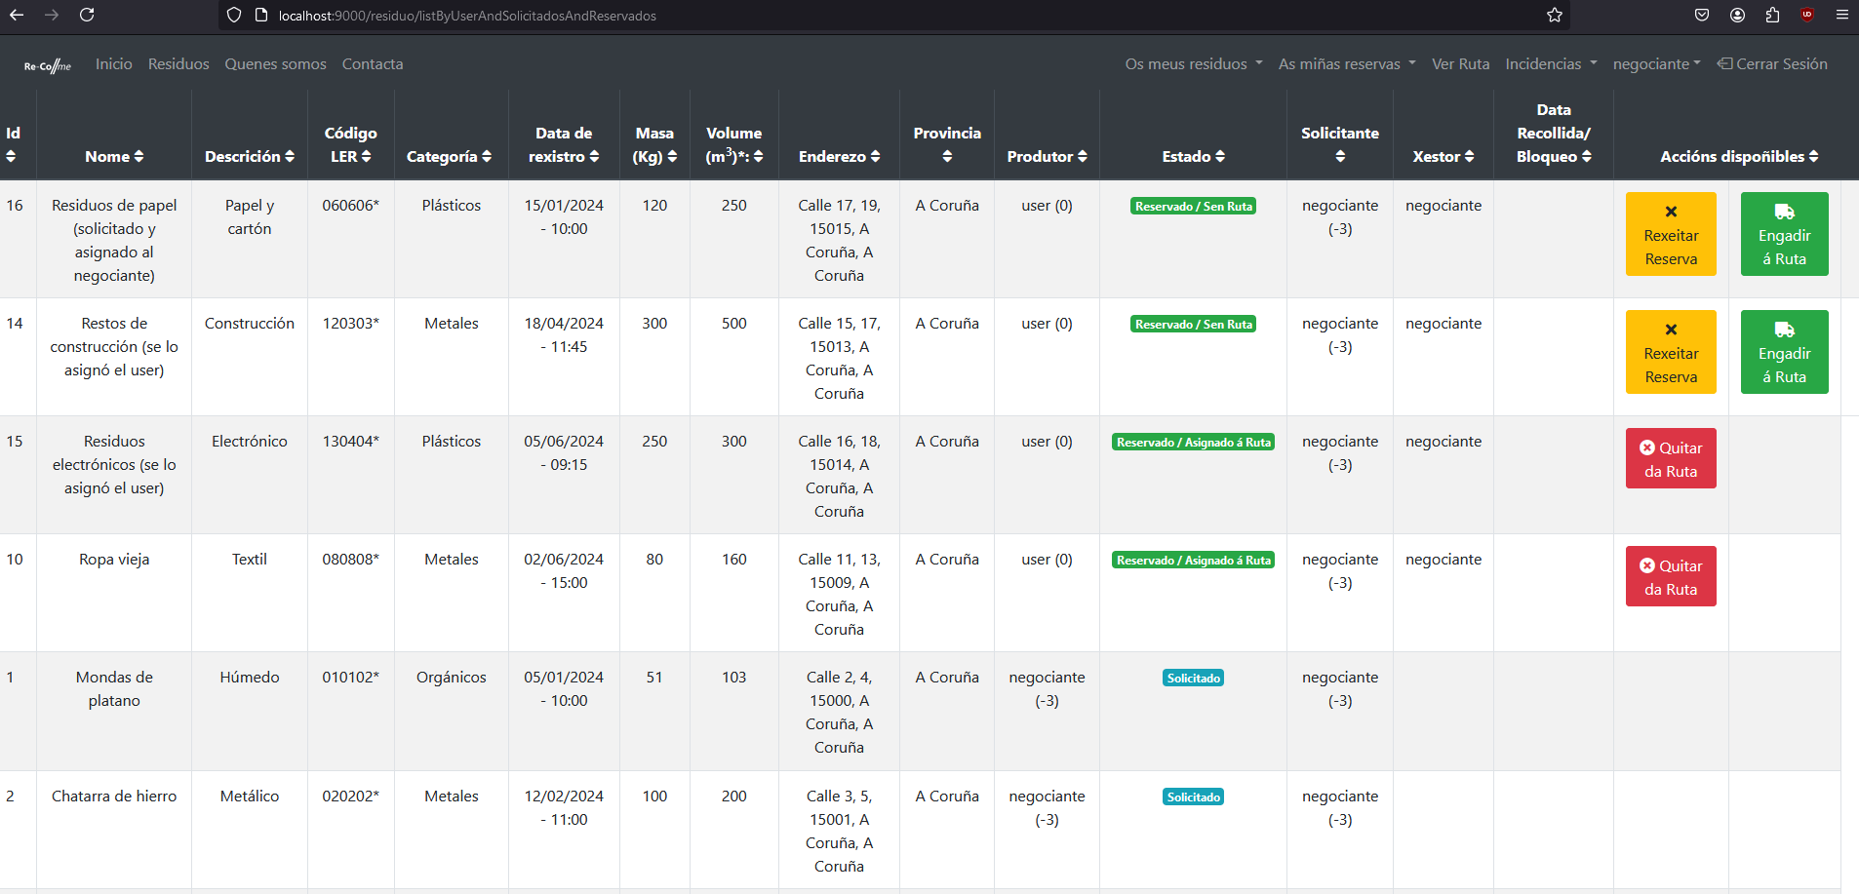
Desenvolvemento de Aplicacións Web (DUAL) - Proxecto
Plataforma para a xestión de recollidas de residuos
RESULTADO
Usuario NON REXISTRADO
Usuario tipo PRODUTOR
Usuario tipo XESTOR
  Solicitar unha reserva dun residuo
  Ver o estado das súas reservas
  Rexeitar unha reserva
  Engadir unha reserva á ruta
  Quitar unha reserva da ruta
  Ver o estado da ruta
  Recoller unha reserva
  Rexeitar a recollida dunha reserva
Usuario tipo ADMINISTRADOR

Slide 11
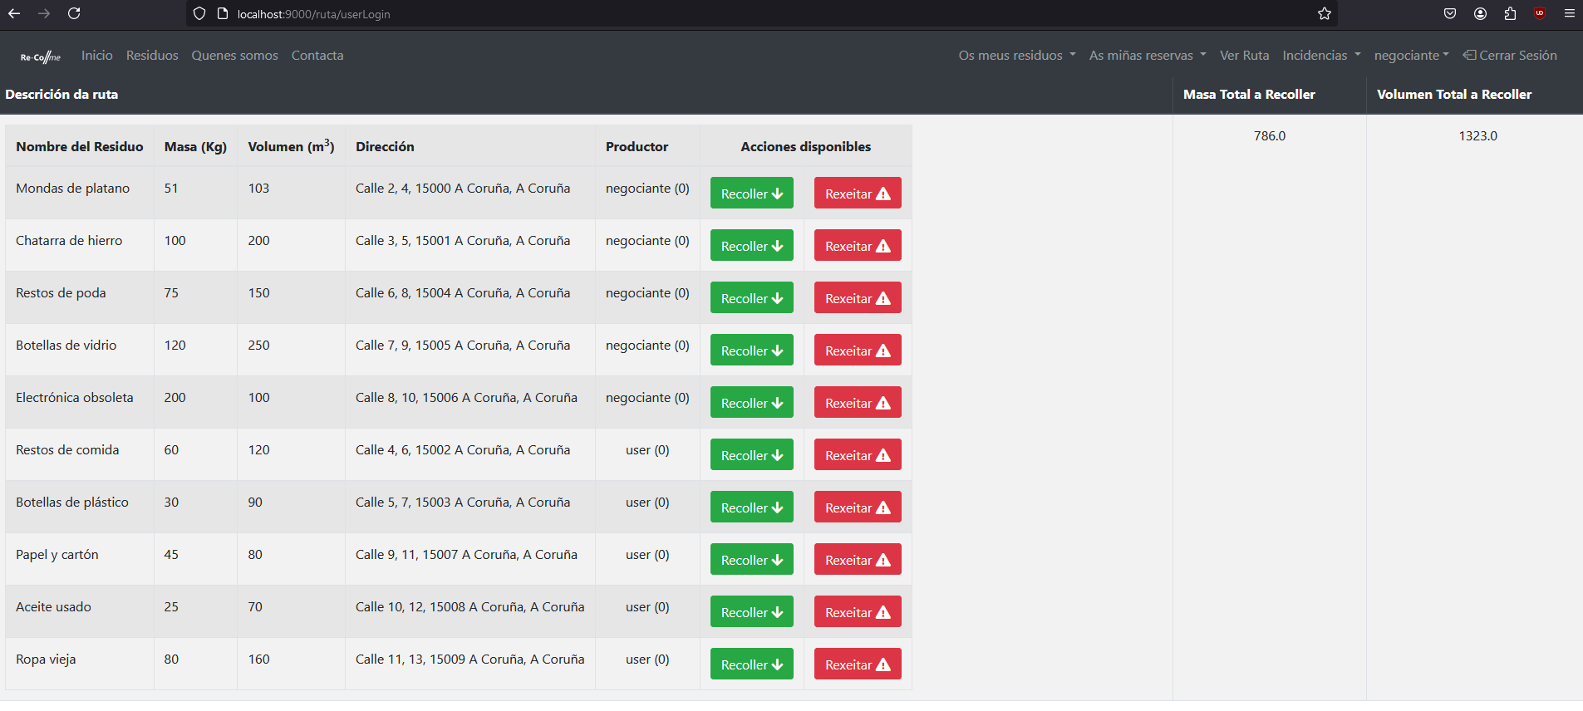
Desenvolvemento de Aplicacións Web (DUAL) - Proxecto
Plataforma para a xestión de recollidas de residuos
RESULTADO
Usuario NON REXISTRADO
Usuario tipo PRODUTOR
Usuario tipo XESTOR
  Solicitar unha reserva dun residuo
  Ver o estado das súas reservas
  Rexeitar unha reserva
  Engadir unha reserva á ruta
  Quitar unha reserva da ruta
  Ver o estado da ruta
  Recoller unha reserva
  Rexeitar a recollida dunha reserva
Usuario tipo ADMINISTRADOR

Slide 12
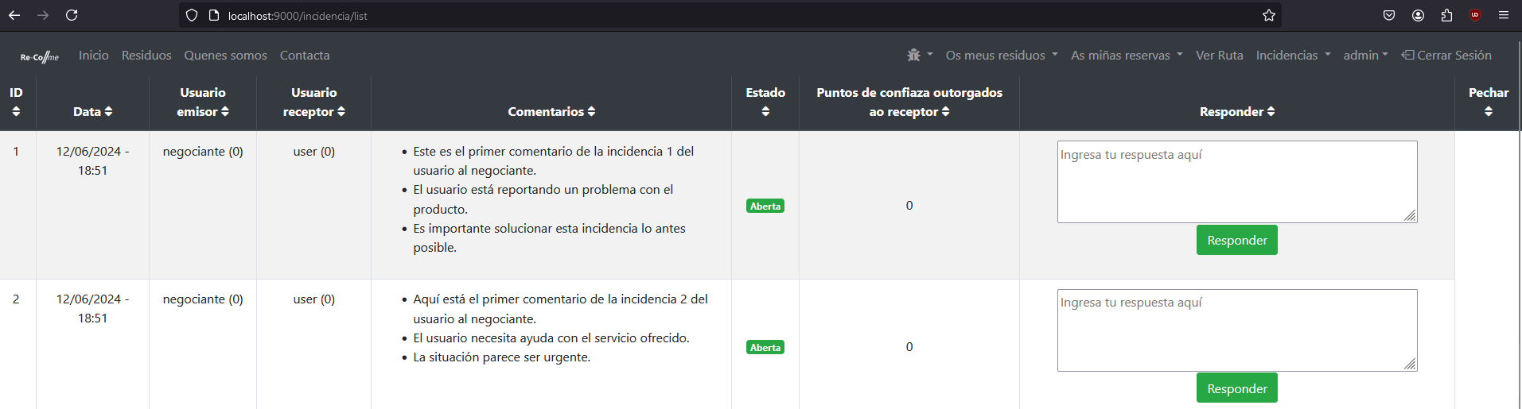
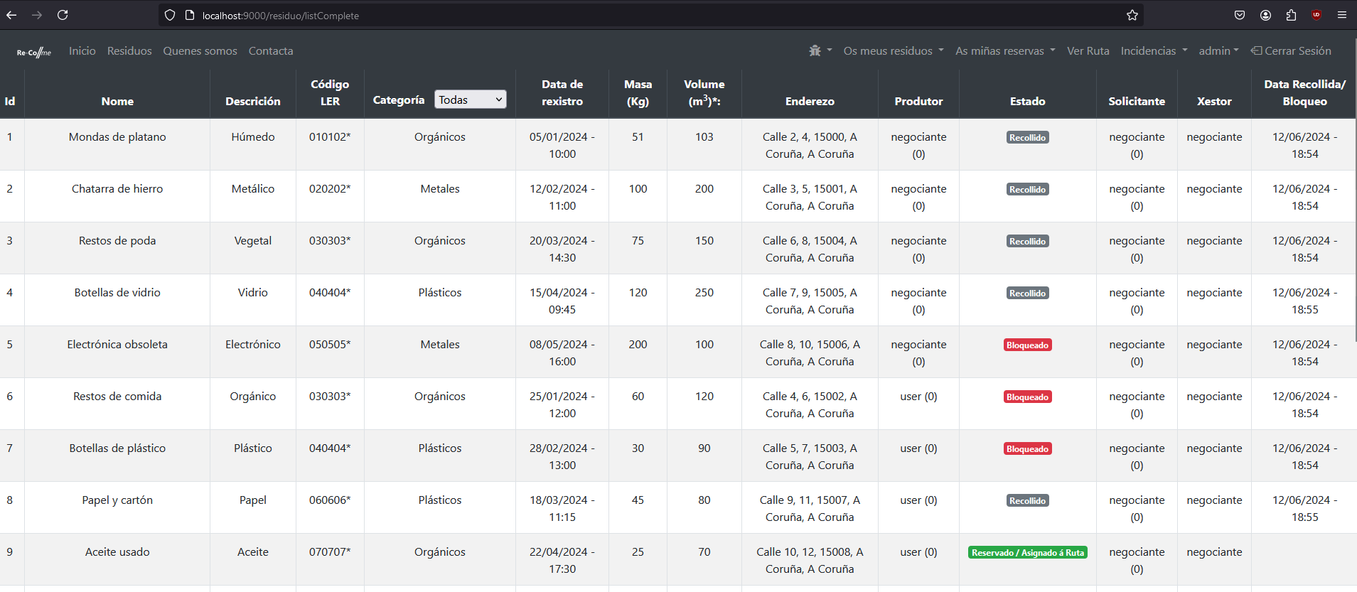
Desenvolvemento de Aplicacións Web (DUAL) - Proxecto
Plataforma para a xestión de recollidas de residuos
RESULTADO
Usuario NON REXISTRADO
Usuario tipo PRODUTOR
Usuario tipo XESTOR
Usuario tipo ADMINISTRADOR
  Ver o histórico de residuos.
  Ver o histórico de incidencias, podendo participar nas mesmas con comentarios.
  Xestionar as categorías: ver, editar, crear ou borrar.
  Xestionar usuarios: ver, editar, crear ou “borrar”

Slide 13
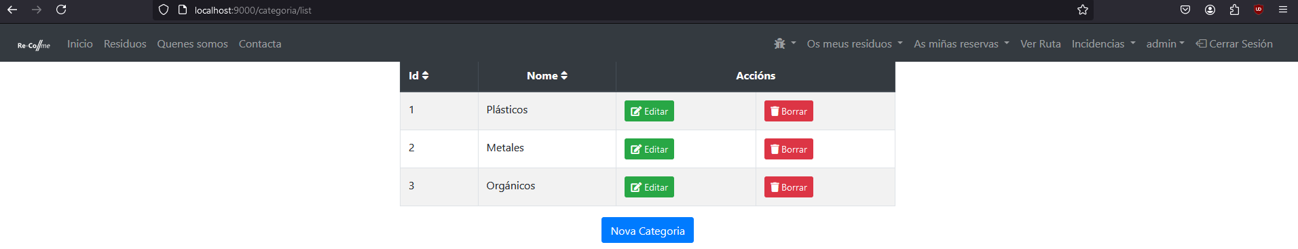
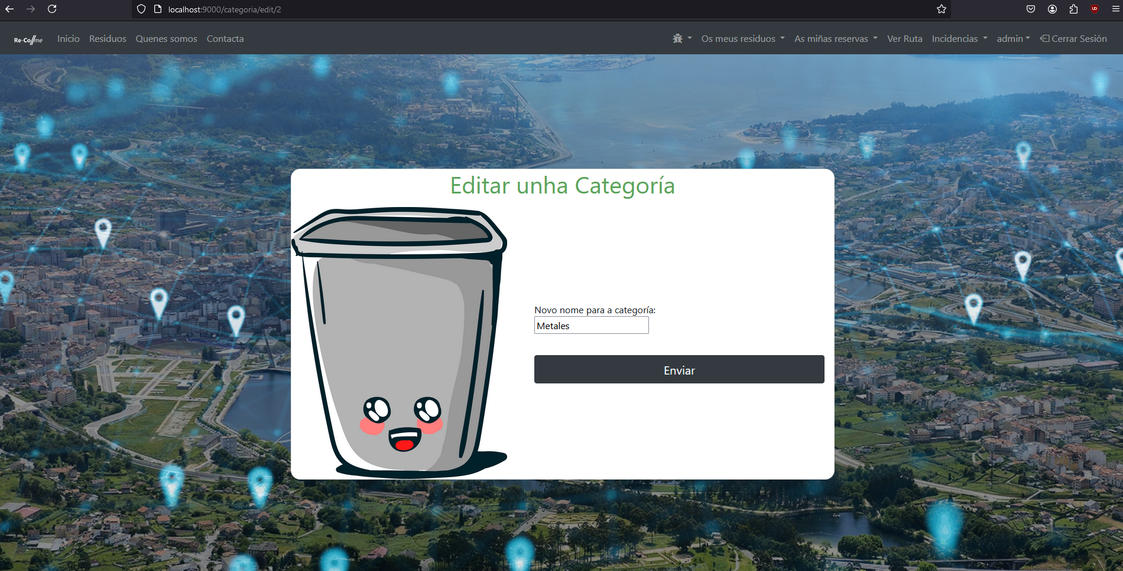
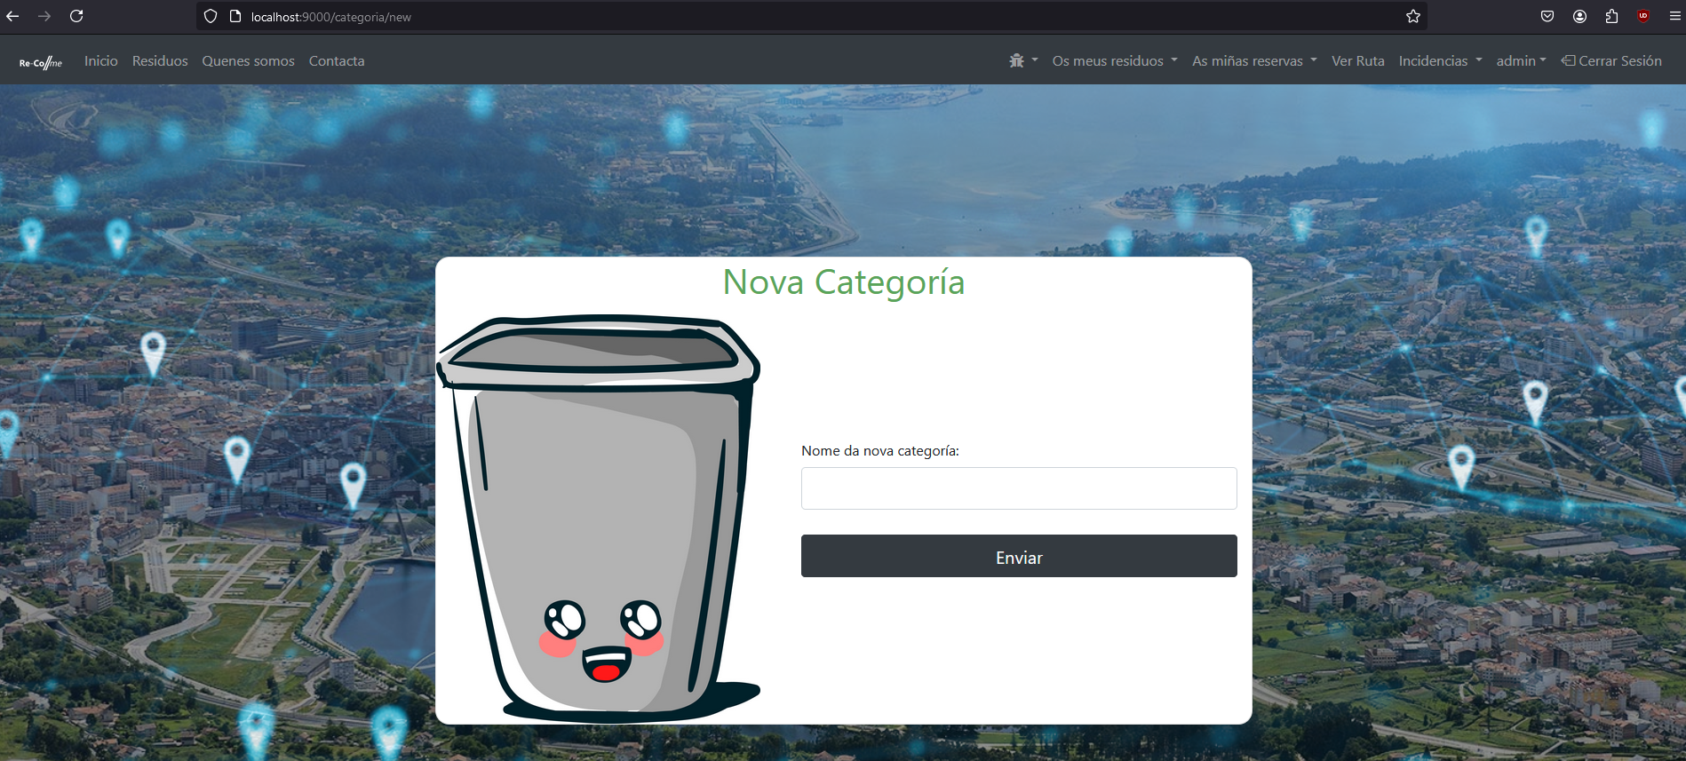
Desenvolvemento de Aplicacións Web (DUAL) - Proxecto
Plataforma para a xestión de recollidas de residuos
RESULTADO
Usuario NON REXISTRADO
Usuario tipo PRODUTOR
Usuario tipo XESTOR
Usuario tipo ADMINISTRADOR
  Ver o histórico de residuos.
  Ver o histórico de incidencias, podendo participar nas mesmas con comentarios.
  Xestionar as categorías: ver, editar, crear ou borrar.
  Xestionar usuarios: ver, editar, crear ou “borrar”

Slide 14
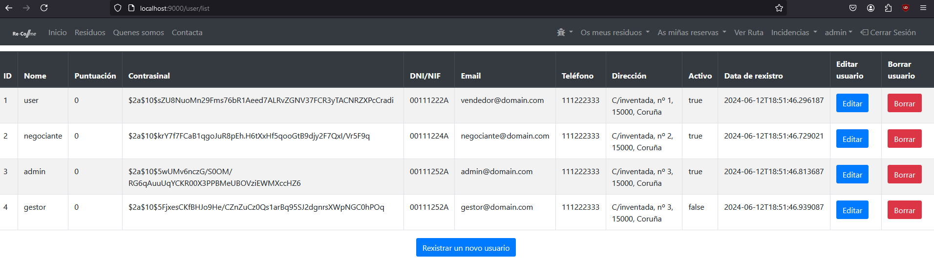
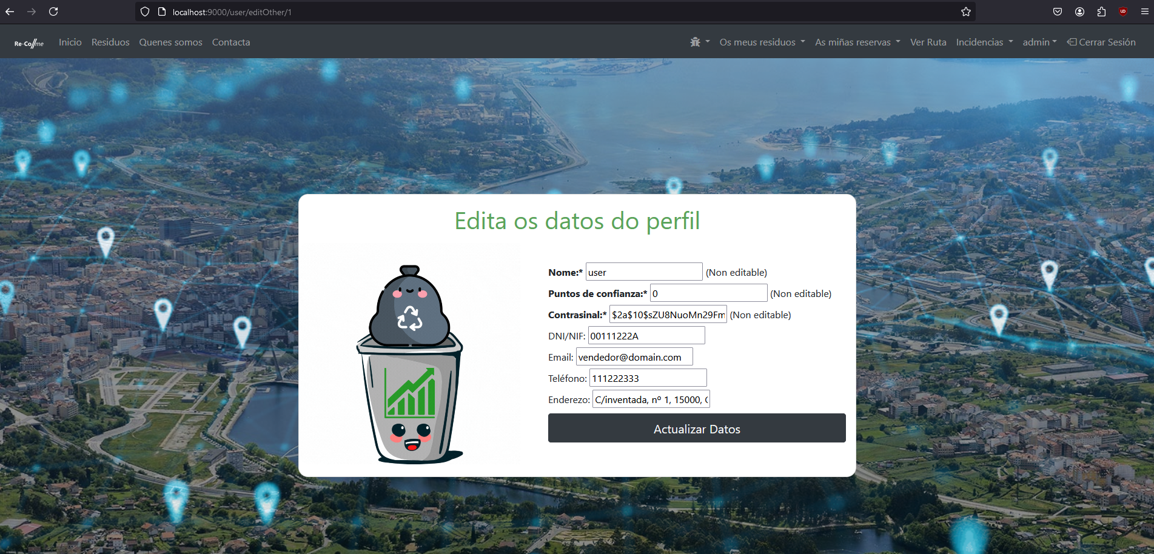
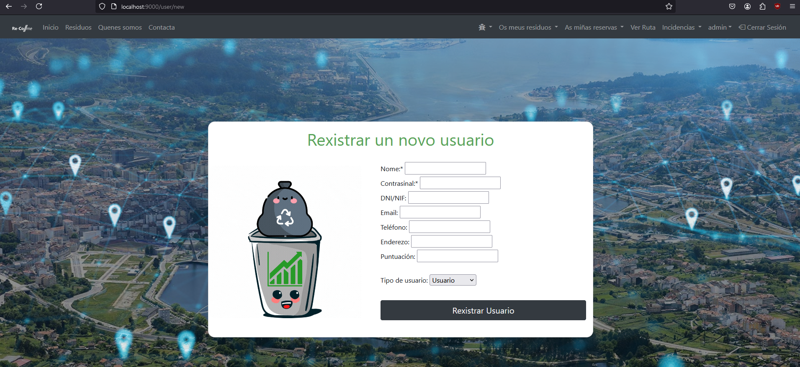
Desenvolvemento de Aplicacións Web (DUAL) - Proxecto
Plataforma para a xestión de recollidas de residuos
RESULTADO
Usuario NON REXISTRADO
Usuario tipo PRODUTOR
Usuario tipo XESTOR
Usuario tipo ADMINISTRADOR
  Ver o histórico de residuos.
  Ver o histórico de incidencias, podendo participar nas mesmas con comentarios.
  Xestionar as categorías: ver, editar, crear ou borrar.
  Xestionar usuarios: ver, editar, crear ou “borrar”

Slide 15
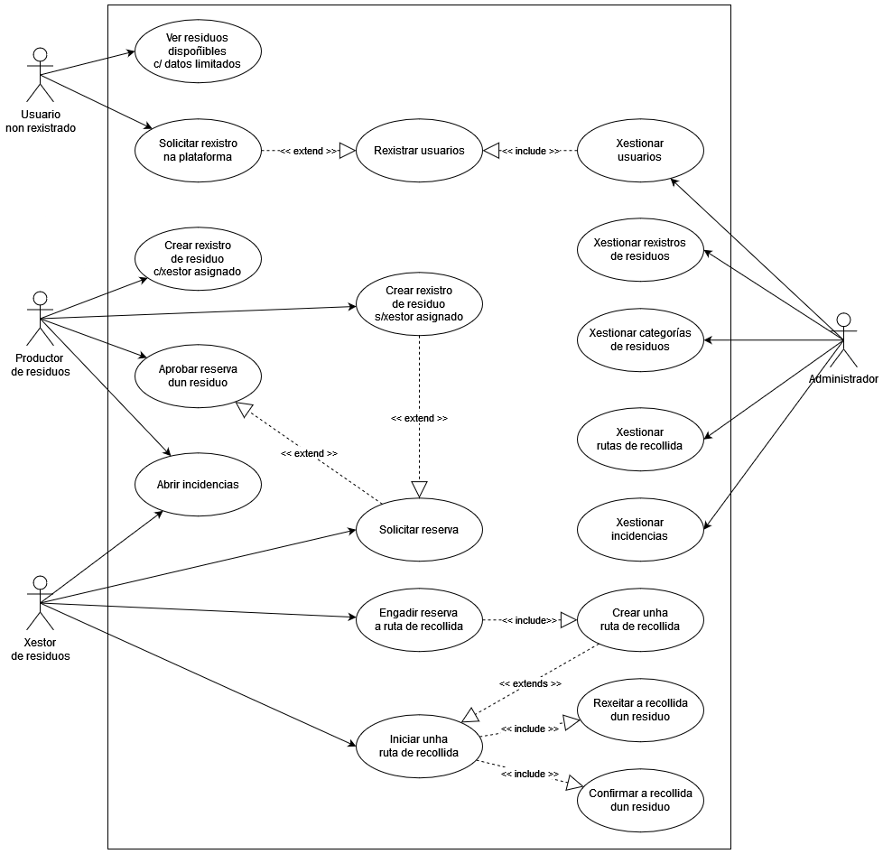
Desenvolvemento de Aplicacións Web (DUAL) - Proxecto
Plataforma para a xestión de recollidas de residuos
ANÁLISE DO RESULTADO
O resultado satisfai o obxectivo proposto ao ser unha aplicación que permite conectar aos produtores de residuos cos xestores dos mesmos de cara a favorecer a súa valorización.
É un produto mínimo viable
  Limitacións propias dun entorno de probas, como pode ser a falta de conectividade co exterior.
  Capacidade de acceso remota se se está na mesma rede de área local.
Pode ser empregado por usuarios como versión de proba dos fluxos así como dos requisitos a cumprir en futuros traballos de desenvolvemento no caso de querer facer unha versión beta dun proxecto xa máis ambicioso e de acceso ao gran público.

Slide 16
Desenvolvemento de Aplicacións Web (DUAL) - Proxecto
Plataforma para a xestión de recollidas de residuos
Moitas grazas pola vosa atención
A Coruña, Xuño do 2024
Alumno: Alejandro Fernández Martínez

